Slide 1



QR 코드 활용
버스 승하차 앱 서비스
임베디드소프트웨어 프로젝트
컴퓨터정보통신공학과 182571 윤현서
컴퓨터정보통신공학과 182571 최지은

Slide 2

1
4
배경
CANONNAM
BUS _ O.O/
DESIGN POWERPOINT
인터페이스 및 기능
2
5
PowerPoint 2013 is a visual and graphical application, primarily used for creating presentations.
present slide shows that combine animation, and much more.
주제
세부 코드 설명
3
6
활용 데이터
기대효과

Slide 3


배경
1

Slide 4

배경
승객의 ‘승차 의사’ 판단 어려움으로 인한
수도권 버스 무정차 신고 건수 연 2만 건, 하루 55건

Slide 5

배경
승객의 ‘승차 의사’ 판단 어려움으로 인한
수도권 버스 무정차 신고 건수 연 2만 건, 하루 55건
최근 전자출입장부의 도입으로 높아진 QR 코드 접근성
다수의 버스 앱 존재
기존의 버스 앱과 연동하여 QR 코드로 승객의 승차 의사 전달

Slide 6
주제
2

Slide 7
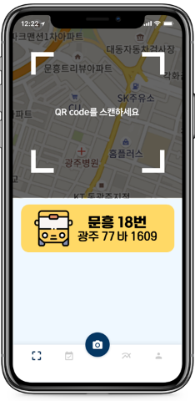

주제
기존의 버스 앱과 연동하여 QR 코드로 승객의 승차 의사 전달
1. QR 코드로 편리하고 신속한 정류장 검색 기능 제공
2. 승차 기능 및 무정차 신고 기능으로 무정차 버스 단속
3. 현재 타고 있는 버스의 위치 제공 및 하차 기능 제공
스마트폰 앱
승차 요청
버스 운전자 단말기
승차 접수
정보 전달
노선, 정류소
차량, 시간
문흥 18번

Slide 8
활용 데이터
3

Slide 9

활용 데이터
광주광역시 BIS (버스정보시스템) API
광주광역시 BIS
노선 정보
광주광역시 BIS
노선-정류소 정보
광주광역시 BIS
정류소 정보
광주광역시 BIS
도착 정보

Slide 10
인터페이스 및 기능
4

Slide 11
인터페이스 및 기능

Slide 12
세부 코드 설명
5

Slide 13
세부 코드 설명

Slide 14
기대효과
6

Slide 15
기대효과

Slide 16
BUS

Slide 17
THANKS

